Slide 1
Movimiento Ondulatorio
Profesora:
Yheny Soto
2015

Slide 2
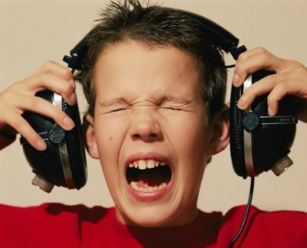
Actividad diagnóstica
¿Puede causarle daño a tus oídos un sonido fuerte? Explica por qué.
¿Cómo defines el concepto de onda?
Identifica en los siguientes esquemas diferentes tipos de ondas. Escríbelos en tu cuaderno.

Slide 3
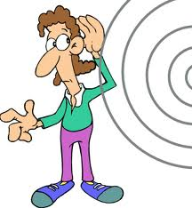

Slide 4
¿Qué es una onda?
Es una perturbación que viaja desde un punto a otro, transportando ENERGÍA pero no Materia.

Slide 5
Si un bote a motor pasa a unos metro de la tabla, produce una PERTURBACIÓN sobre la superficie que avanza hacia la tabla.
La tabla NO se desplaza, aunque oscila hacia arriba y hacia abajo junto con el agua que la sostiene.
Imagina la superficie tranquila de un lago y una tabla que flota sobre el agua.

Slide 6
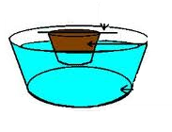
ACTIVIDAD
Llena una ponchera con agua y deja flotar un corcho en la superficie del líquido. Cuando el sistema esté en equilibrio, produce una perturbación dejando caer una piedra pequeña a 20 cm del corcho. Describe lo ocurrido. ¿El corcho se desplazó?. ¿El agua se desplazó.?

Slide 7
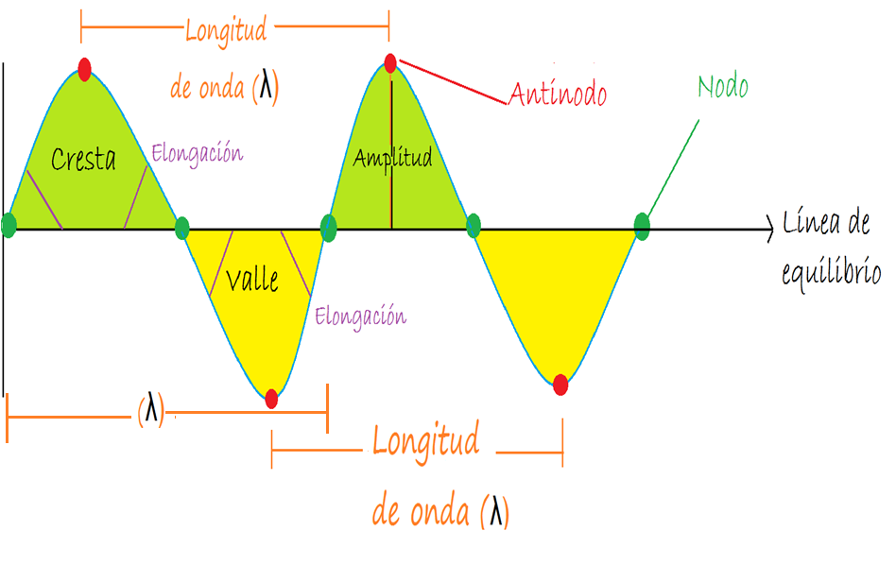
Elementos de las ondas

Slide 8
Elementos de una onda
Nodos: Son los puntos de mínima oscilación o vibración de una onda (puntos de equilibrio de la onda).
Antinodos: Son los puntos de máxima oscilación o vibración de una onda.
Crestas: Son los segmentos superiores de la gráfica de la onda, respecto al punto de equilibrio.

Slide 9
Valles: Son las depresiones inferiores de la gráfica de la onda, respecto al punto de equilibrio.
Elongación: Distancia entre cualquier punto de onda y su posición de equilibrio.
Amplitud: Es la distancia que hay del punto de equilibrio a la cresta o valle de una onda. Es el máximo desplazamiento de una onda, respecto al punto de equilibrio. Se expresa en unidades de m, cm, etc.

Slide 10
CARACTERÍSTICAS DE LAS ONDAS
Longitud de onda:
Es la distancia entre partes idénticas sucesivas de la onda. Equivale a la distancia entre 3 nodos sucesivos o entre 2 antinodos sucesivos.
Se representa con la letra griega lambda (λ).
Se expresa en unidades de m, cm, etc.

Slide 11
Periodo (T):
Es el tiempo que tarda en ocurrir una oscilación.
Se expresa en unidades de segundos.
Se simboliza con la letra T.
T = 1 / f
donde f = frecuencia

Slide 12
Frecuencia:
Es el número de oscilaciones que ocurren en una unidad de tiempo (en 1 segundo).
Se expresa en unidades de Hertzios (Hz).
f = 1/T

Slide 13
Velocidad de propagación:
Es la distancia que recorre la onda en su periodo de oscilación.
Se expresa en unidades de m/s, cm/s, etc.
Se puede calcular así:
V = λ x f
donde, λ = longitud de onda
f = frecuencia
V = λ/ T
donde, T = periodo

Slide 14
Actividad
Las ondas sonoras alcanzan distintas velocidades según el medio donde se propagan. ¿Por qué viajan más rápido en el agua que en el aire? Piensa en la estructura de la materia y atrévete a crear una hipótesis.

Slide 15
EJERCICIOS:
Un corcho oscila sobre la superficie del agua, y realiza 12 oscilaciones en 48 segundos. Determina el periodo de oscilación del corcho.
El corazón puede considerarse como un movimiento repetitivo. Calcula el periodo de tu corazón para 10 latidos.
Una persona posee un instrumento que puede golpear el agua 4 veces en 2 segundos ¿Cuál es la frecuencia en Hertz?

Slide 16
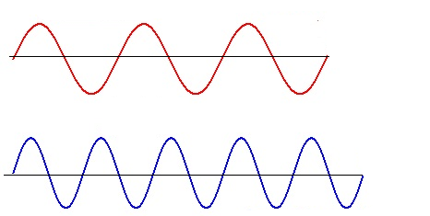
4. Dos ondas tienen igual amplitud pero diferente frecuencia como se observa en la figura.
¿Qué característica es claramente diferente? Calcula la frecuencia y el periodo de cada onda.

Slide 17
5. Observaciones cuidadosas han determinado que un edificio completa 4 oscilaciones en 20 segundos. Calcula el periodo y la frecuencia.
6. ¿Cuál es la rapidez de una onda si se emite con una frecuencia de 2 Hz y su longitud de onda es de 10cm?
7. Una onda de mar tiene una distancia de antinodo a antinodo de 20m y vibra con una frecuencia de 10Hz. Calcula su velocidad de propagación.

Slide 18
Clasificación de las Ondas

Slide 19
1. Según el medio en que viajan o se propagan
Ondas mecánicas: Requieren de un medio elástico o material para propagarse, debido al choque sucesivo de las partículas, unas detrás de otras.
Ejemplo: el sonido, las ondas del agua, los golpes, las ondas sísmicas, etc.

Slide 20
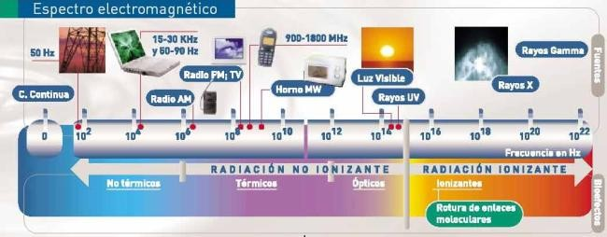
B. Ondas electromagnéticas:
NO requieren de un medio material para propagarse, ya que pueden hacerlo en el vacío.
Ejemplo: La luz, los rayos x, las ondas de radio, las microondas.
OJO: Si existe un medio material, viajan con menor velocidad. Todas estas ondas se propagan en el vacío a la velocidad de la luz.

Slide 21
2. Según la dirección de propagación de la onda
Longitudinales: En ellas la dirección de propagación de la energía, coincide con la dirección en la que oscilan las partículas del medio por el que se propaga.
EJEMPLO: El sonido.
http://fisicayquimicaenflash.es/eso/4eso/ondas/ondas01.html
http://web.educastur.princast.es/proyectos/fisquiweb/MovOnd/index.htm

Slide 22
B. Transversales: Se caracterizan porque la dirección de propagación de la energía es perpendicular a la dirección en la que oscilan las partículas del medio material por el que se propagan.
EJEMPLO: Una cuerda ondulante que se mueve de arriba abajo.

Slide 23
Según las dimensiones de desplazamiento
Unidimensionales: Son las ondas que se desplazan en una sola dimensión. Ej. Ondas que se forman en una cuerda.
Bidimensionales: Son las ondas que se mueven en dos dimensiones. Ej. Las ondas que se forman en la superficie del agua en reposo.
Tridimensionales: Son las ondas que se mueven en tres dimensiones. Ej. Las ondas de luz, las ondas sonoras y las de radio.

Slide 24
ACTIVIDAD
Completa la tabla sobre clasificación de las ondas.
TIPO DE ONDA | CLASIFICACIÓN SEGÚN EL MEDIO DE PROPAGACIÓN | CLASIFICACIÓN SEGÚN LA DIMENSIÓN DE PROPAGACIÓN | CLASIFICACIÓN SEGÚN LA DIMENSIÓN DE DESPLAZAMIENTO
ONDAS DE AGUA
ONDAS DE RADIO
ONDAS EN UNA CUERDA
ONDAS DE SONIDO
ONDAS DE LUZ

Slide 25
Páginas de interés
http://www.parqueciencias.com/export/sites/default/comun/galerias/galeriaDescargas/educacion-formacion/SWF/Recursos/ParaSaberMas/FlashSonidoOndasMusica2.swf
http://www.educaplus.org/luz/ondas.html
http://www.educaplus.org/luz/ondas.html
http://salvadorhurtado.wikispaces.com/file/view/ondas.swf

